Slide 1
알고리즘 스터디 8주차

Slide 2
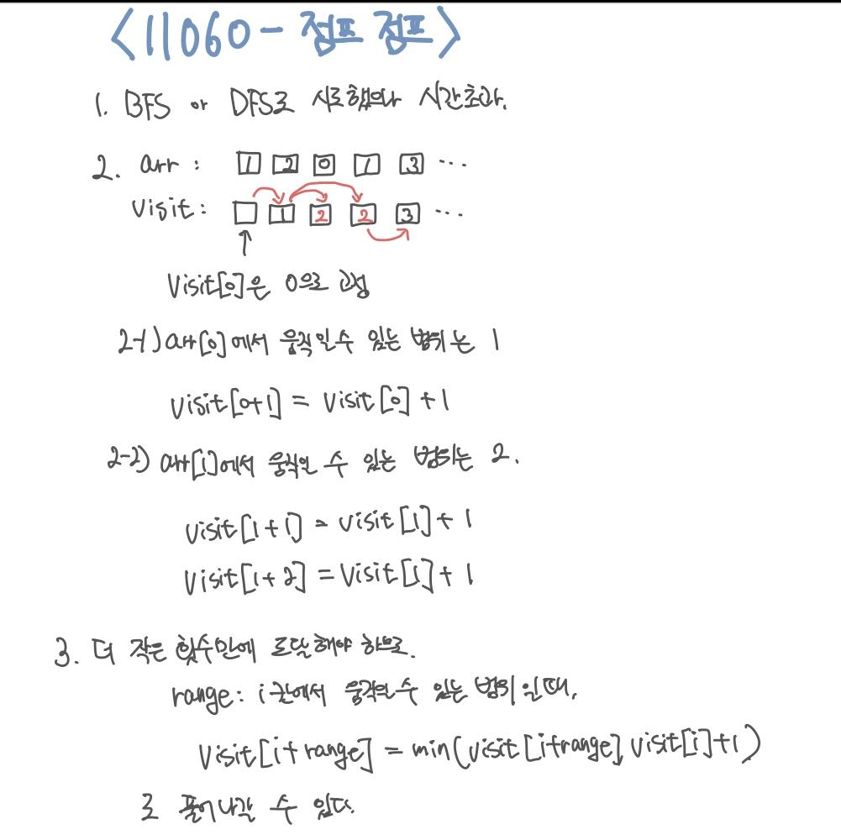
BoJ_11060

Slide 3
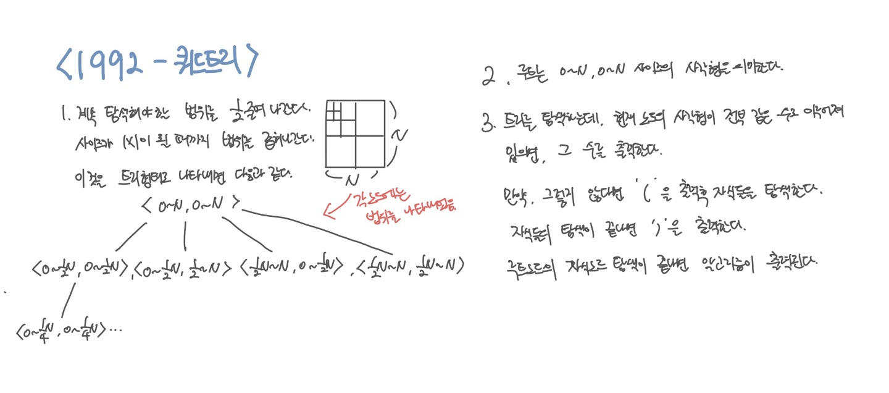
BoJ_1992

Slide 4
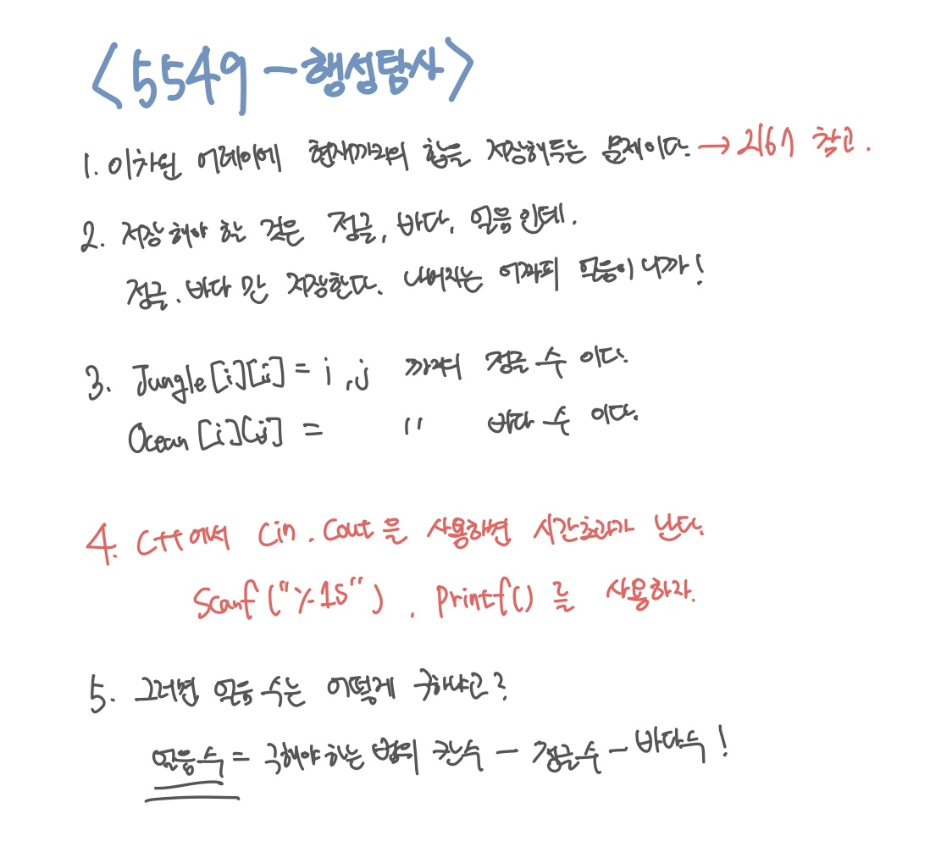
BoJ_5549

Slide 5
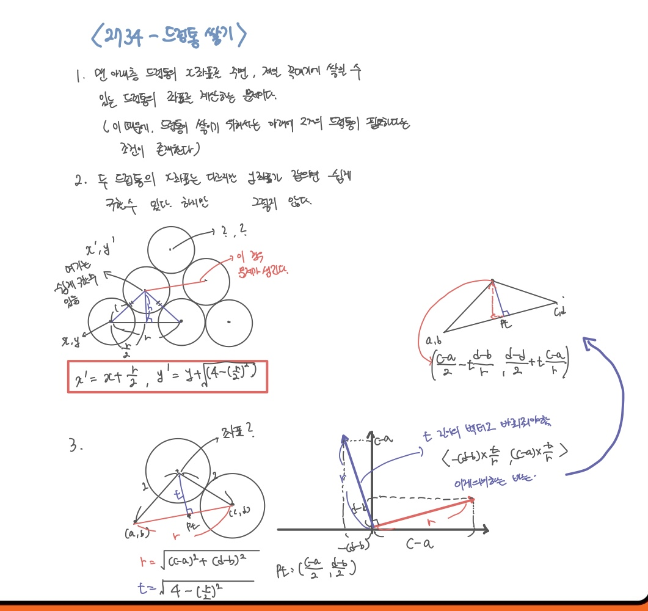
BoJ_2734

